Slide 1
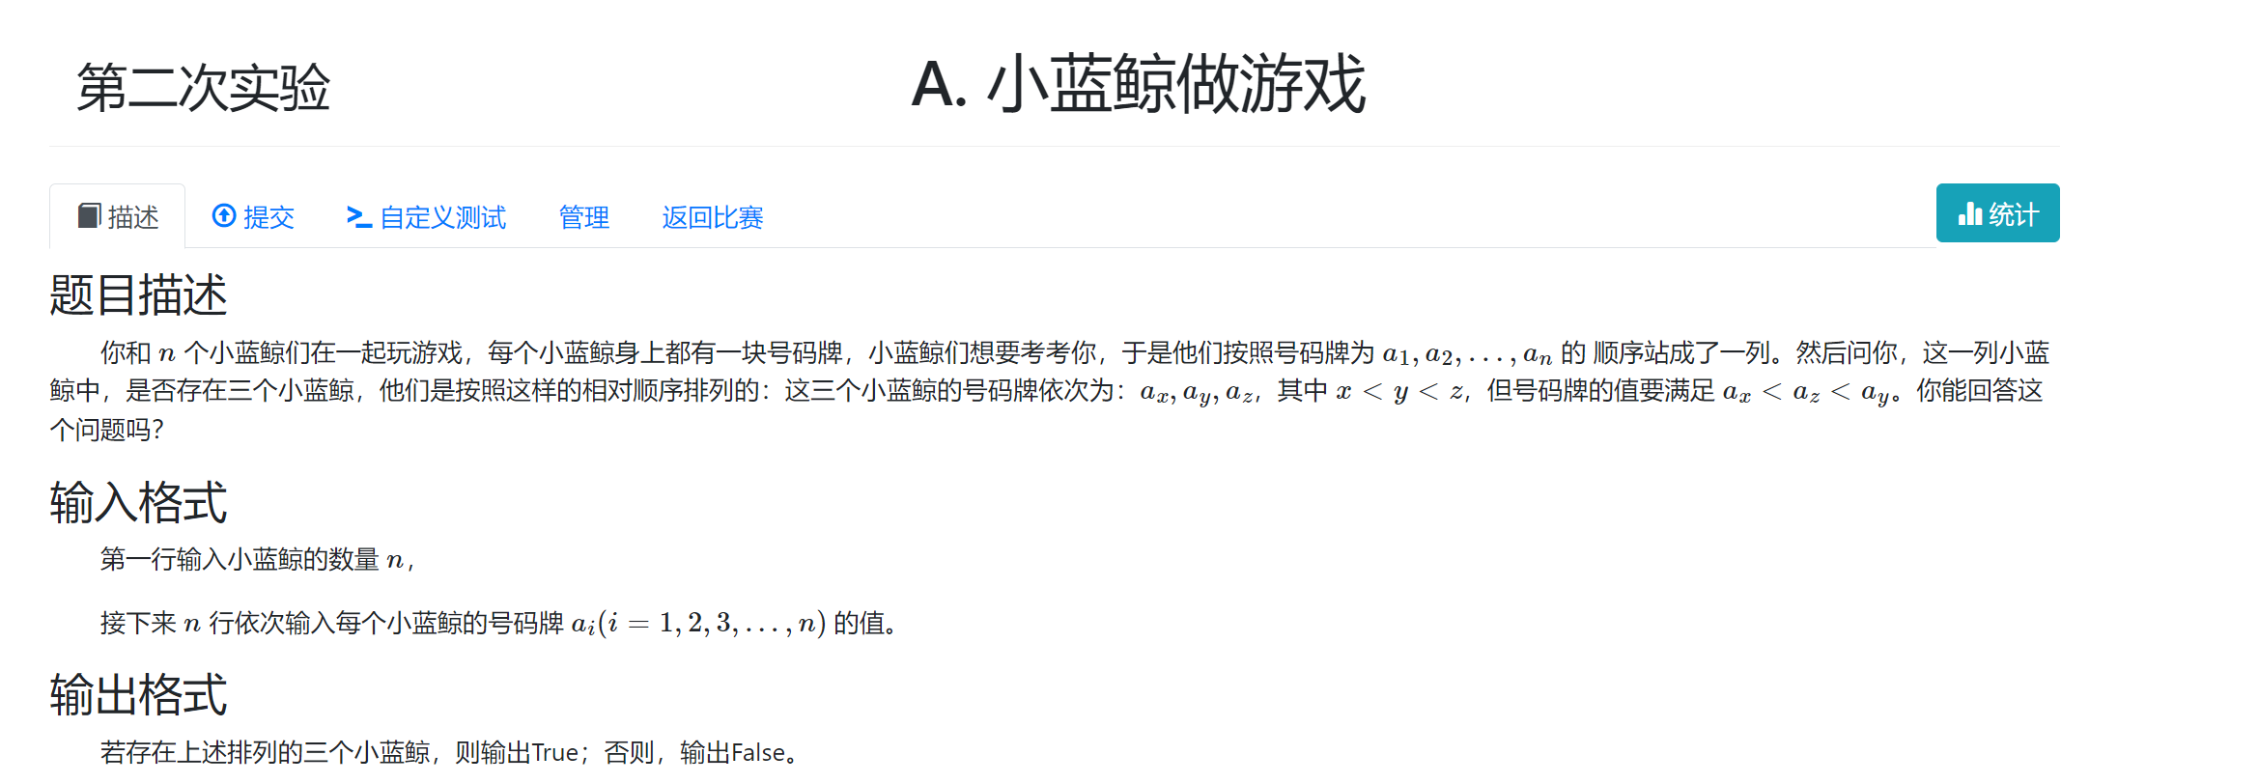

Slide 2
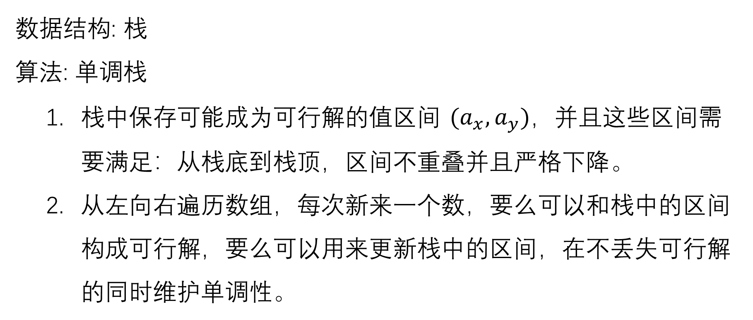
数据结构: 栈
算法: 单调栈
栈中保存可能成为可行解的值区间 $(a_{x}, a_{y})$，并且这些区间需要满足：从栈底到栈顶，区间不重叠并且严格下降。
从左向右遍历数组，每次新来一个数，要么可以和栈中的区间构成可行解，要么可以用来更新栈中的区间，在不丢失可行解的同时维护单调性。
Notes:
本页放解法

Slide 3
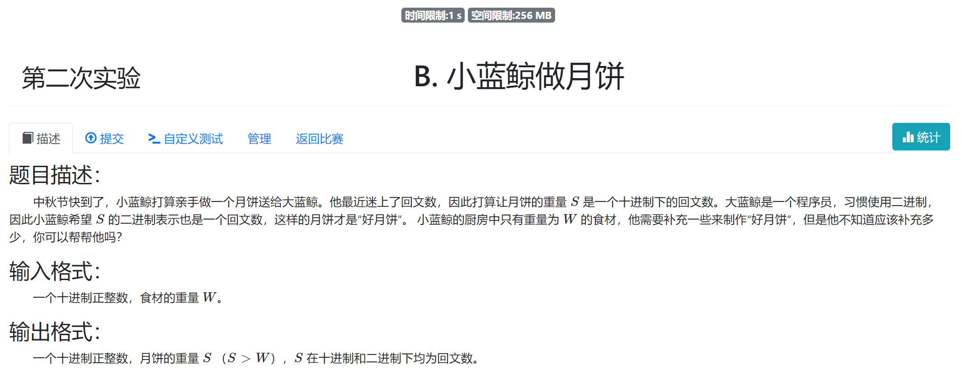

Slide 4
数据结构: 字符串
算法: 枚举
枚举十进制下的回文数而不是每次加一去判断。
Notes:
本页放解法

Slide 5
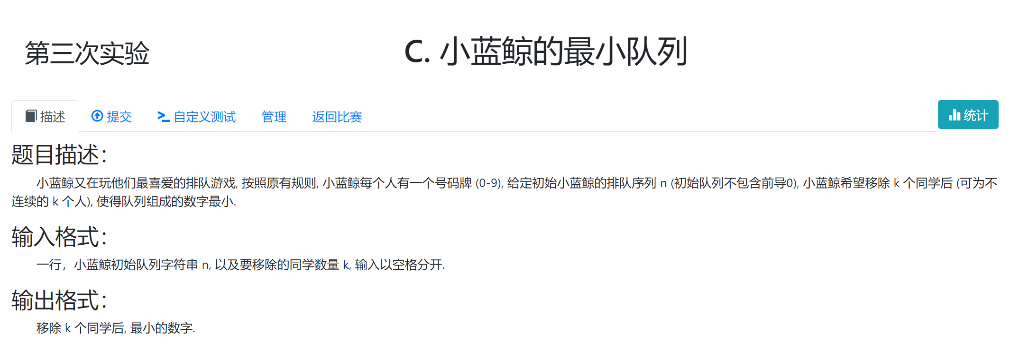
Notes:
本页放解法

Slide 6
数据结构: 栈
算法: 单调栈
不少同学的代码先处理0的情况，再处理其他数字。使用单调栈可以统一处理，简洁一些。
Notes:
本页放解法

Slide 7
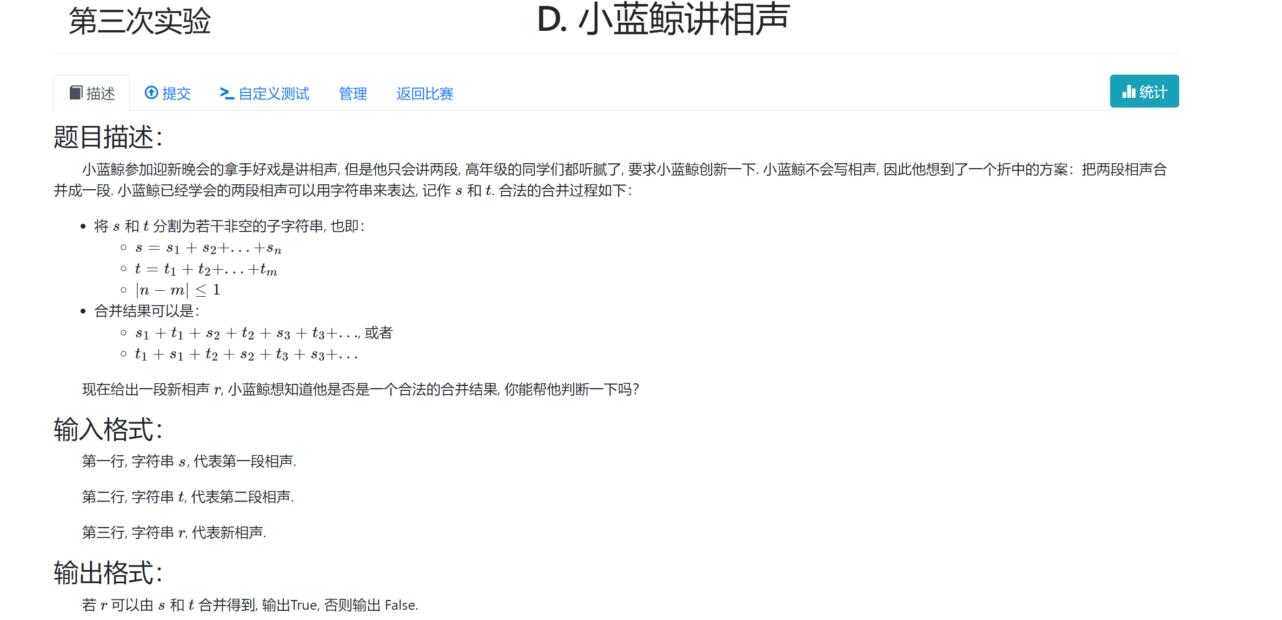
Notes:
本页放解法

Slide 8
算法: 动态规划
我们定义 f(i, j) 表示 s 的前个 i 个元素和 t 的前 j 个元素是否能交织组成 r 的前 i+j 个元素。
如果 s 的第 i 个元素和 r 的第 i + j 个元素相等，那么 f(i, j) 的值就取决于 s 的前个 i - 1 个元素和 t 的前 j 个元素是否能交织组成 r 的前 i + j - 1 个元素，对 t 来说同理。因此我们得到了如下状态转移：
注意一下边界情况即可。
$$f\left(i, j\right)=\left[f\left(i−1, j\right) \text{and} s\left(i−1\right)=r\left(i+j−1\right)\right] \text{or} \left[f\left(i,j−1\right) \text{and} t\left(j−1\right)=r\left(i+j−1\right)\right]$$
Notes:
本页放解法

Slide 9
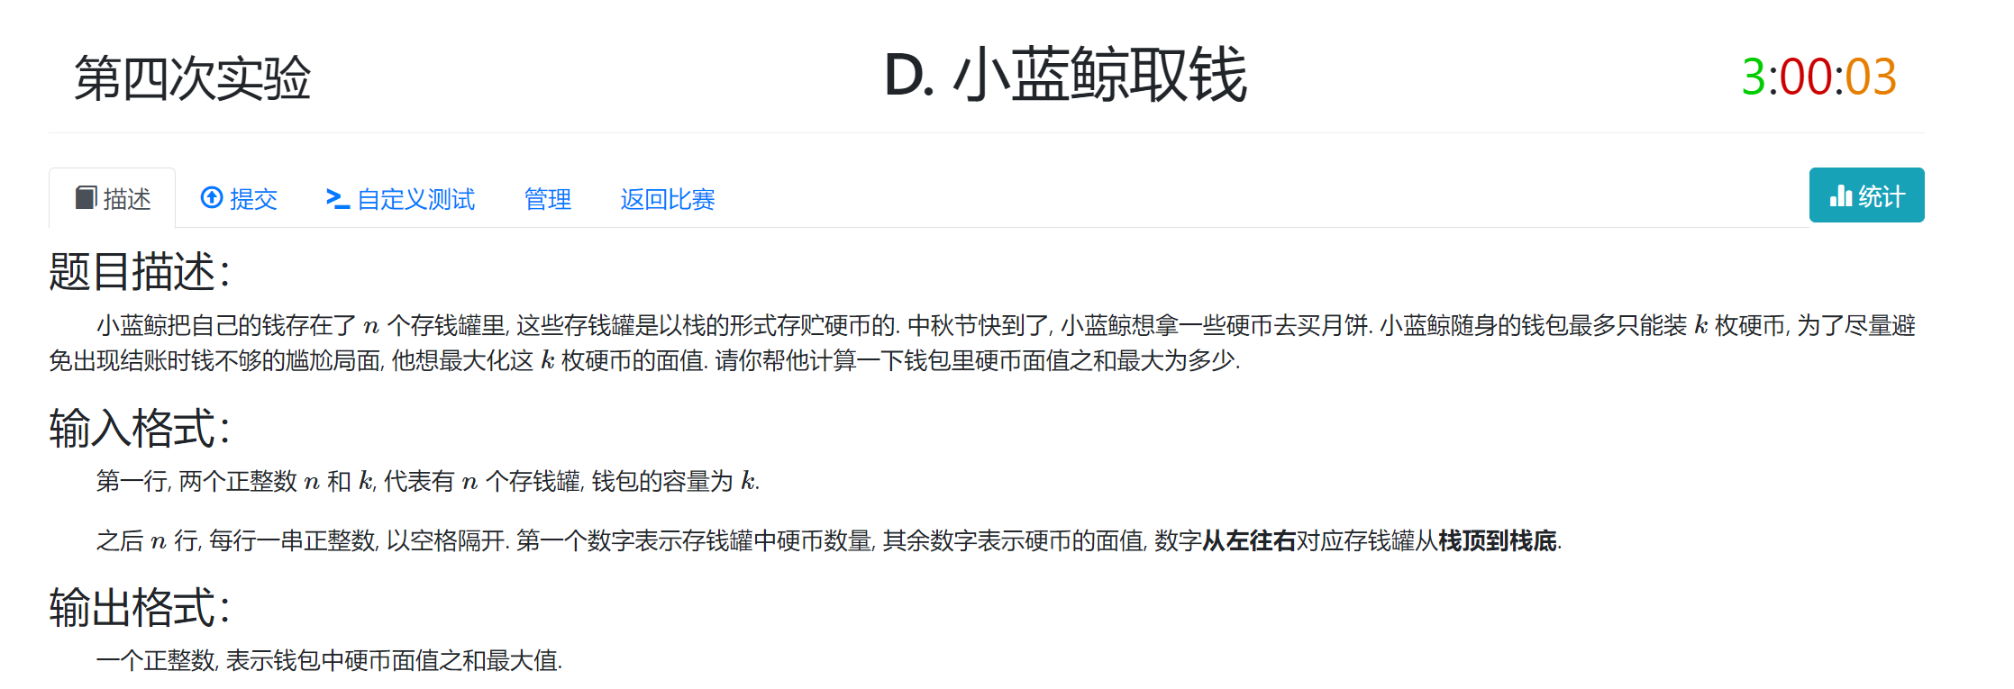
Notes:
本页放解法

Slide 10
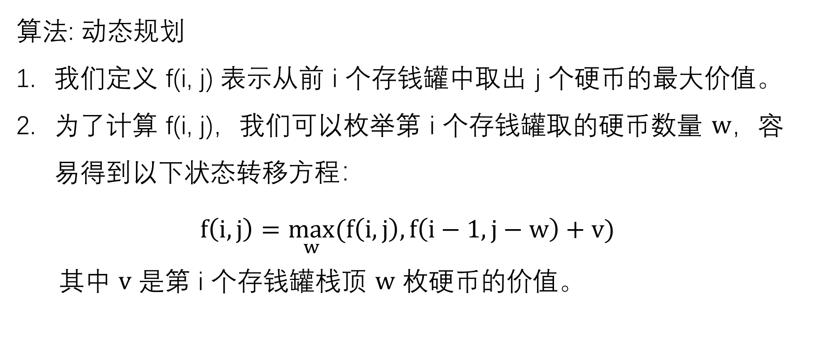
算法: 动态规划
我们定义 f(i, j) 表示从前 i 个存钱罐中取出 j 个硬币的最大价值。
为了计算 f(i, j)，我们可以枚举第 i 个存钱罐取的硬币数量 $w$，容易得到以下状态转移方程：
$$f\left(i, j\right)=\max_{w}{(f\left(i, j\right), f\left(i−1,j−w\right)+v)}⁡$$
其中 $v$ 是第 i 个存钱罐栈顶 $w$ 枚硬币的价值。
Notes:
本页放解法

Slide 11
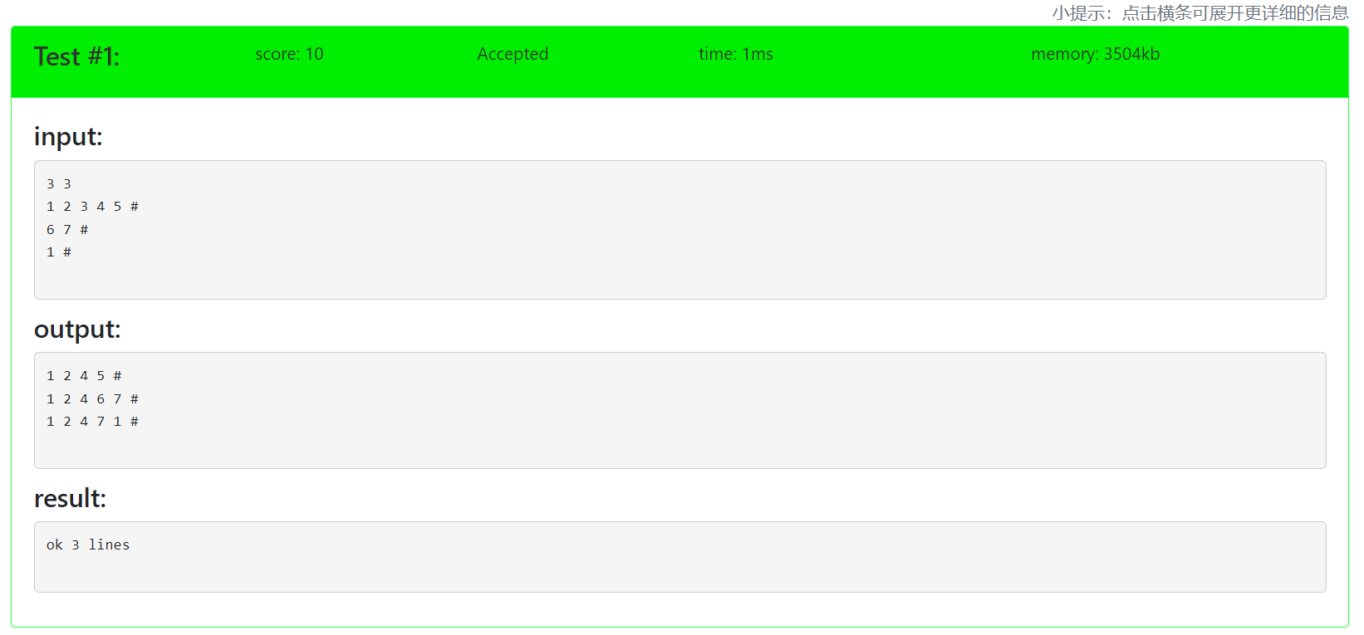
注意事项
只能使用 C/C++
已经结束的比赛的题目可以在题库中找到，提交测评后可以查看较为详细的测试点信息，类似下图：

